Slide 1


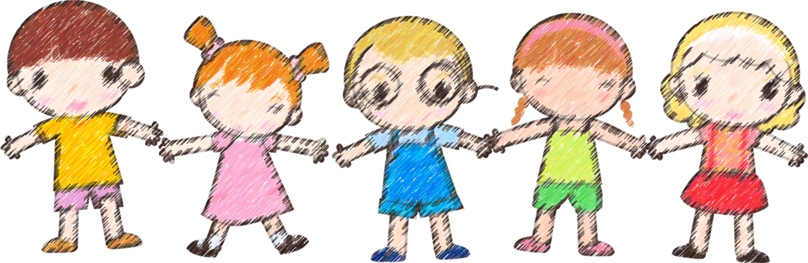

BÀI 4:
NHẬN LỖI VÀ SỬA LỖI

Slide 2





CONTENTS
KHỞI ĐỘNG

Slide 3


Slide 4
BÀI 4:
NHẬN LỖI VÀ SỬA LỖI (T3)

Slide 5
CONTENTS
VẬN DỤNG

Slide 6


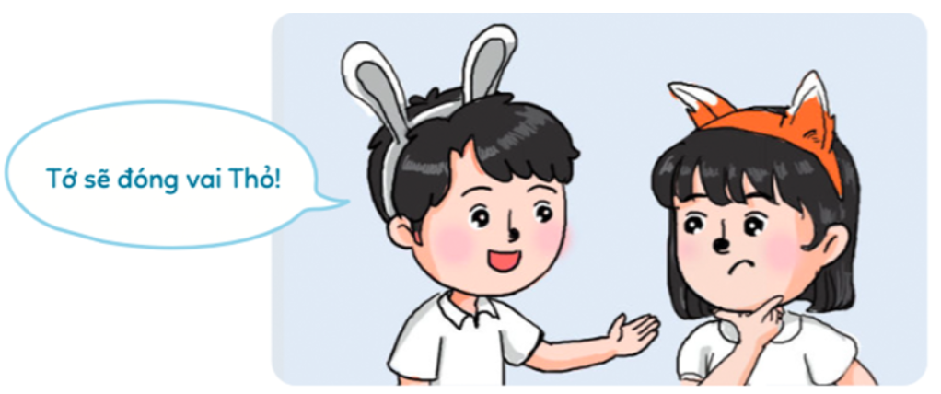




1. Đóng vai và kể tiếp câu chuyện Bạn Cáo

Slide 7


Slide 8
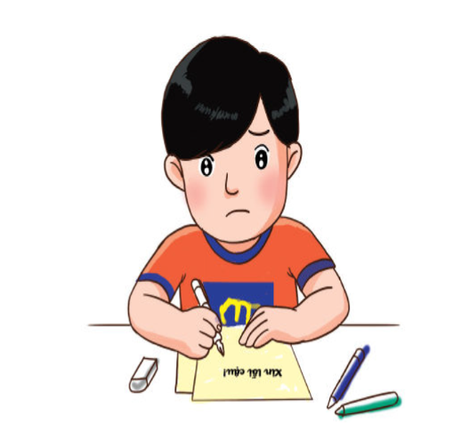
2. Nói hoặc viết lời xin lỗi
gửi đến người mà em mắc lỗi

Slide 9
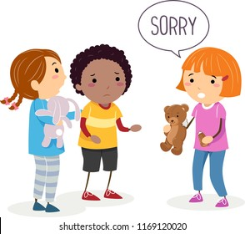
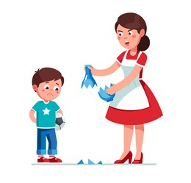
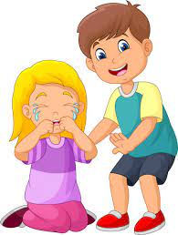

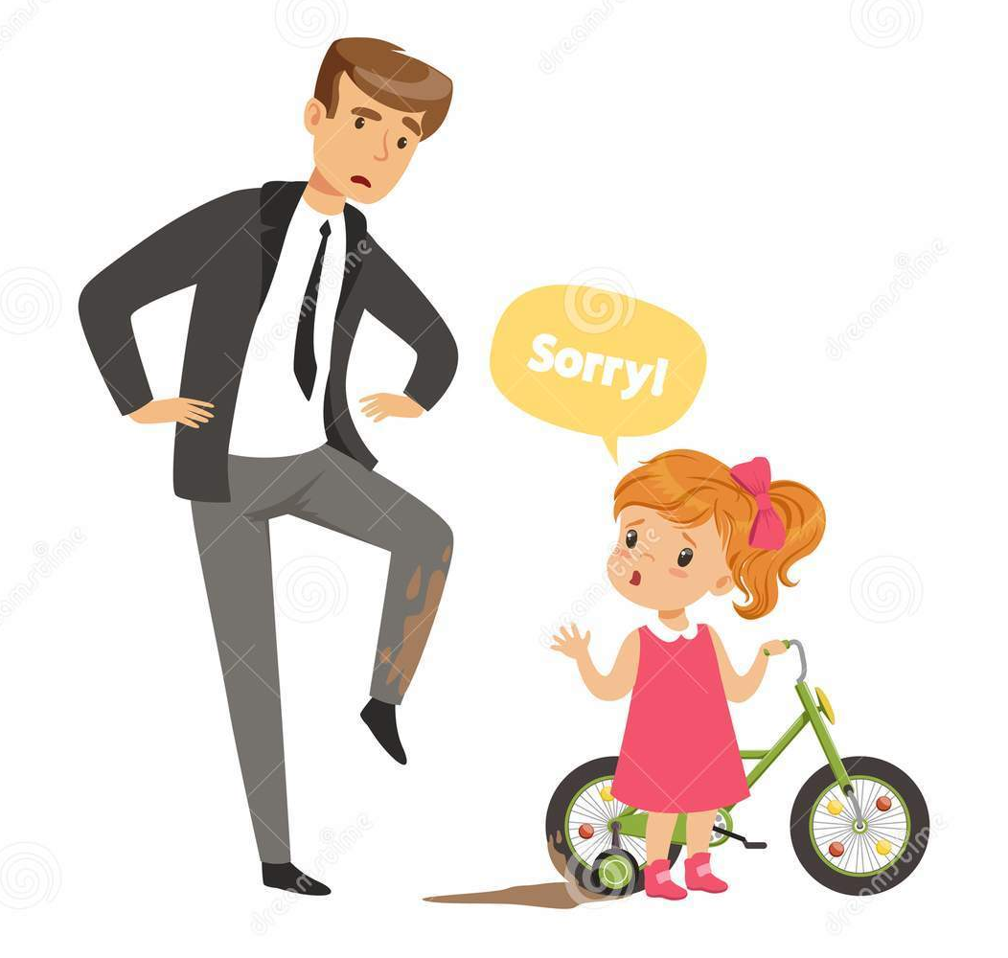
2. Nói hoặc viết lời xin lỗi
gửi đến người mà em mắc lỗi

Slide 10



2. Nói hoặc viết lời xin lỗi
gửi đến người mà em mắc lỗi

Slide 11

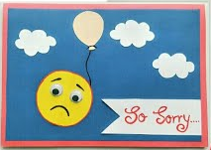
2. Nói hoặc viết lời xin lỗi
gửi đến người mà em mắc lỗi

Slide 12
Mẹ yêu quý của con
Con xin lỗi mẹ vì hôm qua con mải chơi con chưa làm bài tập nên con bị điểm kém. Con hứa từ nay trở đi con sẽ chăm chỉ học hành để bố mẹ và thầy cô vui lòng.

Slide 13
Hà ơi, bạn ngã có đau không? Tớ vô ý nên
làm bạn bị ngã. Bạn tha lỗi cho tớ nhé.

Slide 14
LỜI KHUYÊN
Nhận lỗi và sửa lỗi
Là trung thực, đáng khen
Đừng im lặng nghe em
Khi mỗi lần mắc lỗi.

Slide 15
THANK YOU

